Slide 1
ATENÇÃO CONCENTRAÇÃO E FOCO

Slide 2
Davi Queiroz
Neurologista
Coordenador do Núcleo de Neuroimunologia (NNI)
Membro do corpo clínico dos hospitais Felício Rocho (Belo Horizonte – MG) e Vila da Serra (Nova Lima – MG)

Slide 4
As funções cognitivas

Slide 5
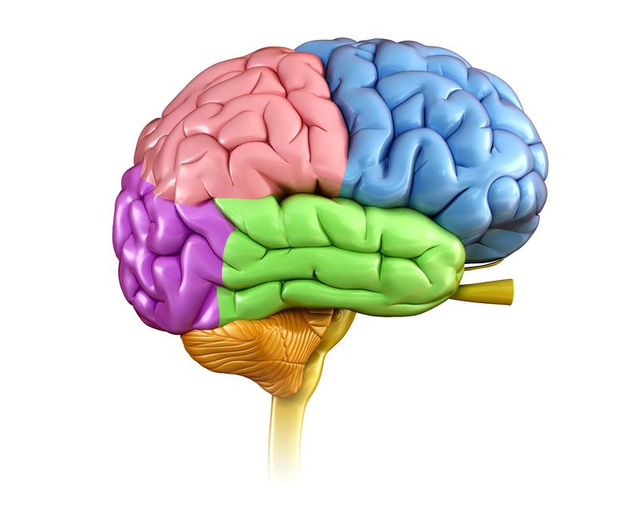
A complexidade da cognição...
ATENÇÃO
Função executiva
Praxia
Memória
Comportamento
Social
Percepção visoespacial
Linguagem

Slide 6
A atenção é a migalha de pão...
“Pedro foi à padaria para comprar pão. Lá, muito distraído que é, gastou um bom tempo verificando a diferença de preço entre bolos e bolachas, entre salgados e biscoitos. Disso tudo, nada importava. Quando saiu da padaria, começou a chover. Molhou todo; molhou também o pão. Chegando em casa, só importava uma coisa: se não fosse distraído como era, o pão estava seco e sua mãe um pouco mais satisfeita.”
100 – 7 (repetir durante 5 vezes)

Slide 7
A atenção no nosso dia a dia

Slide 8
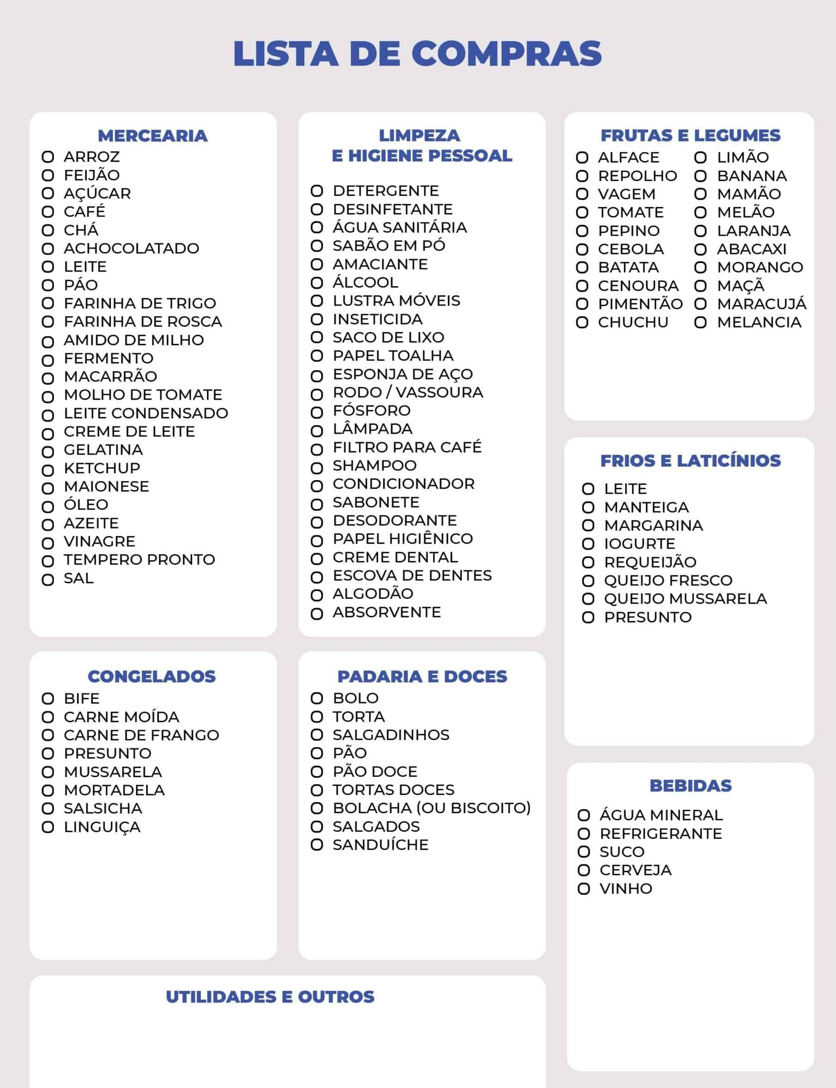
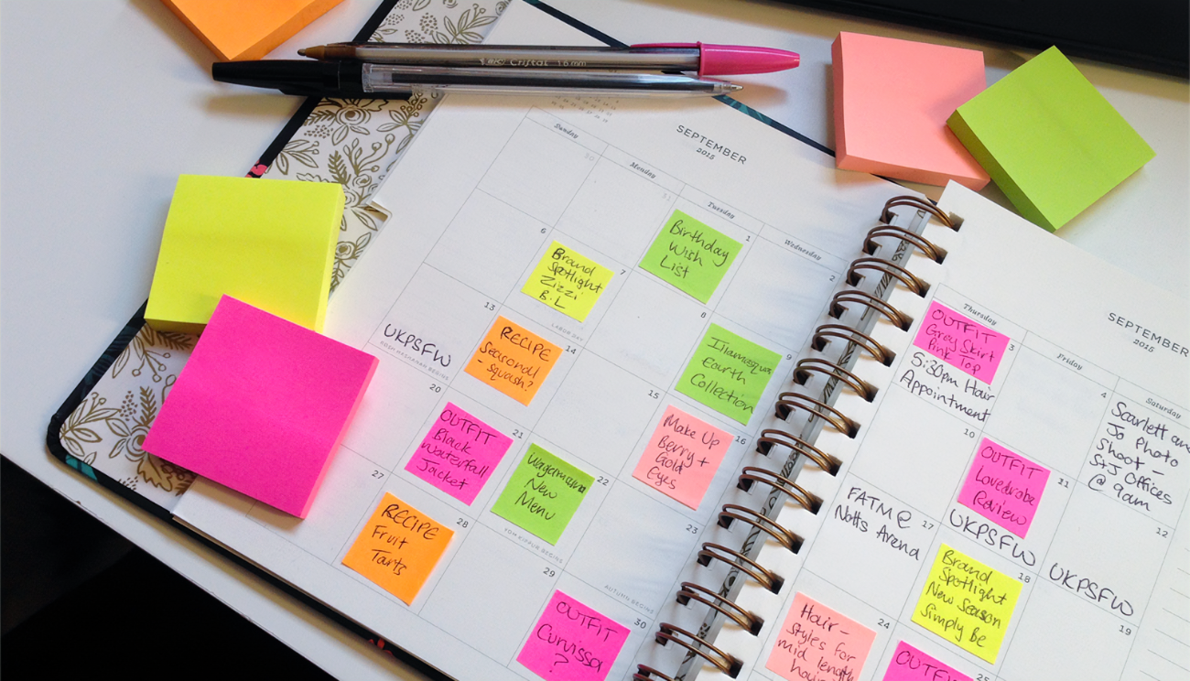
Realização de tarefas

Slide 9
Realização de tarefas

Slide 10
Transtornos associados a atenção

Slide 11
Atenção e ansiedade

Slide 12
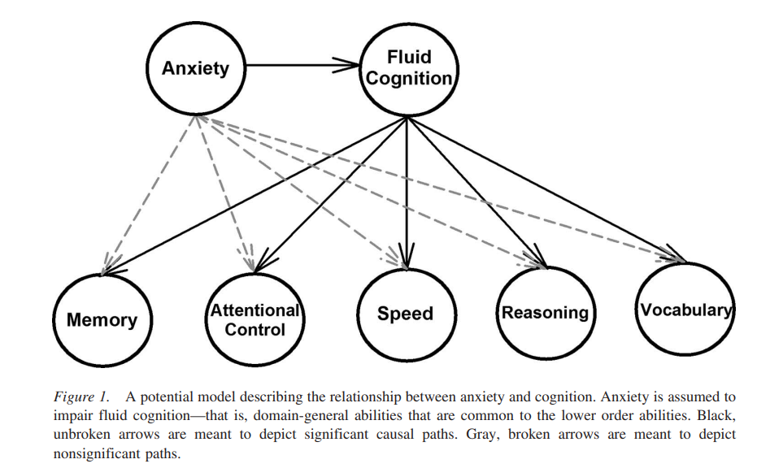
Atenção e ansiedade

Slide 13
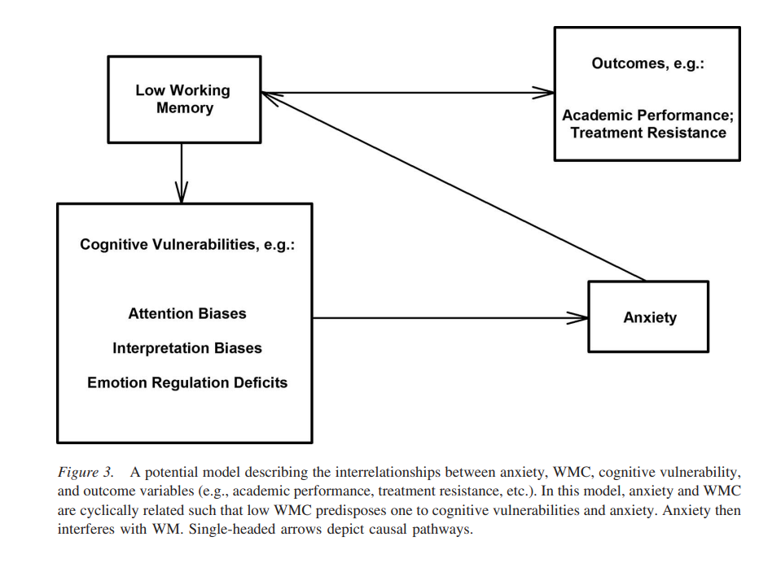
Atenção e ansiedade

Slide 14
Atenção e ansiedade

Slide 15
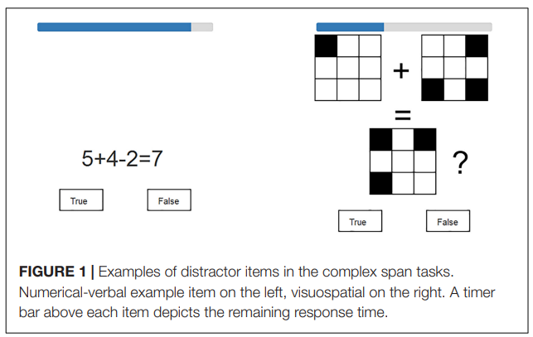
Atenção e ansiedade

Slide 16
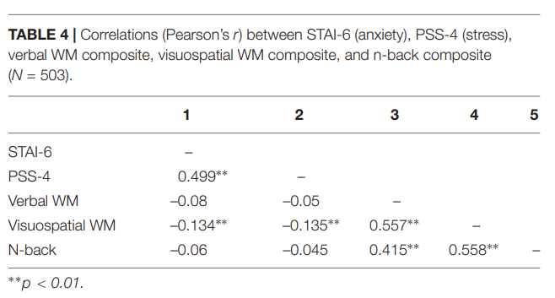
Atenção e ansiedade

Slide 17
Atenção e depressão

Slide 18
Atenção e doenças carenciais

Slide 19
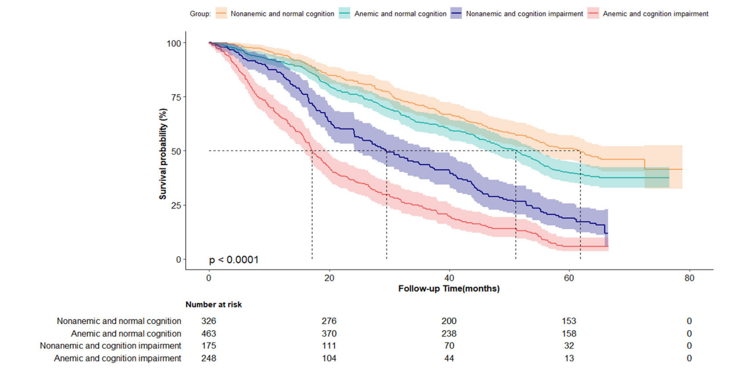
Atenção e doenças carenciais

Slide 20
Atenção e doenças metabólicas

Slide 21
Atenção e doenças infecciosas

Slide 22
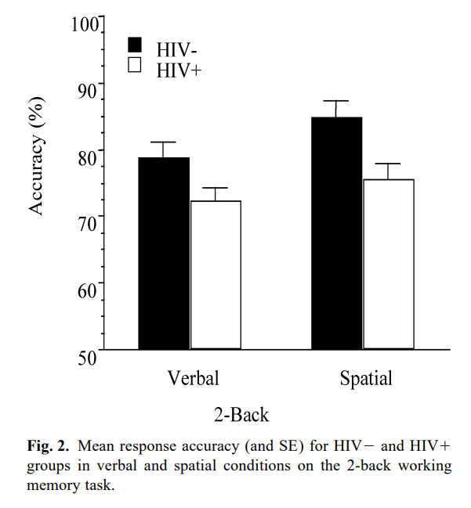
Atenção e doenças infecciosas

Slide 23
Transtorno do déficit de atenção com hiperatividade (TDAH)

Slide 24
TDAH - Epidemiologia
TDAH
Hiperatividade
Atenção
Infância (5,3%)
Vida adulta (2,5%)
?

Slide 25
TDAH – Possíveis prejuízos na qualidade de vida

Slide 26
TDAH – Possíveis prejuízos na qualidade de vida

Slide 27
TDAH – Possíveis prejuízos na qualidade de vida

Slide 28
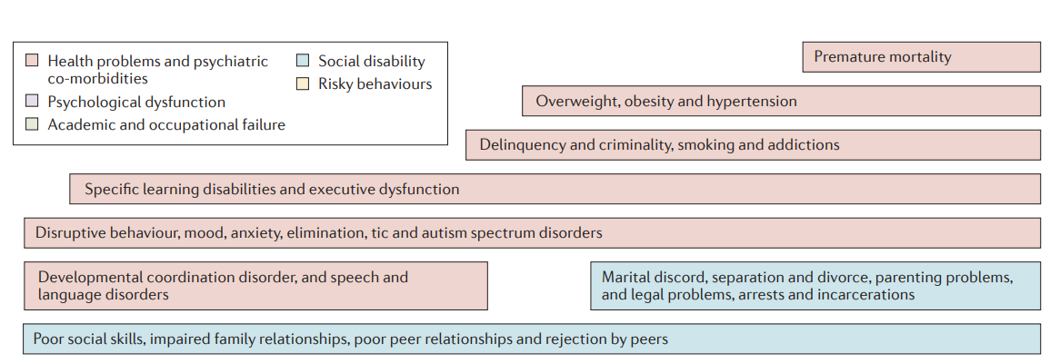
TDAH – Possíveis prejuízos na qualidade de vida

Slide 29
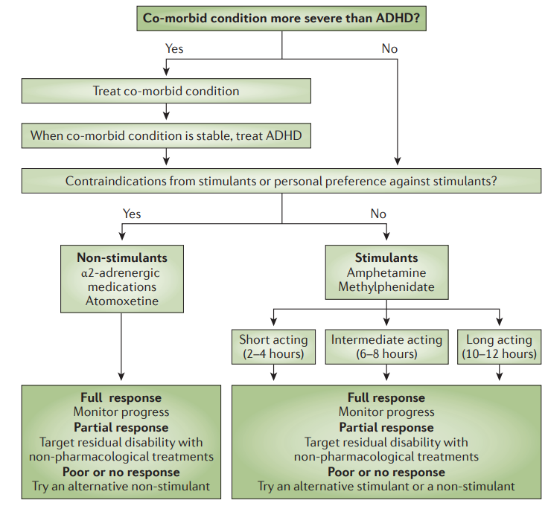
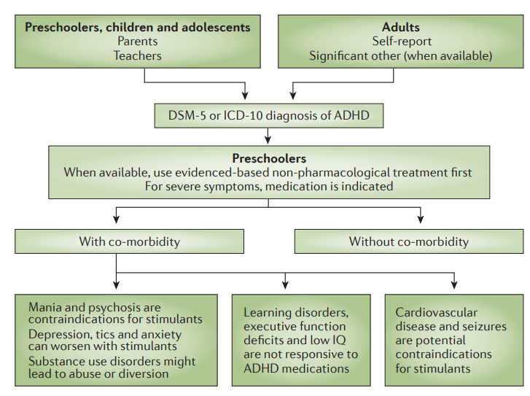
TDAH – Qual caminho seguir no tratamento?

Slide 30
Como cuidar da minha concentração?

Slide 31
Como lidar com uma mente cheia...

Slide 32
Como lidar com uma mente cheia...
Higiene do sono
Atividade física
Alimentação saudável
Cuidar da vida social
Cuidar da saúde mental
Cuidar da saúde física

Slide 33
Seu cérebro tem limite...

Slide 34
O ambiente também influencia sua atenção...
Entre os compromissos, tire 5 minutos para o silêncio
No meio da tarde, se afaste por alguns minutos dos seus compromisso
Exercícios de meditação

Slide 35
Concentração vs. estresse...
Se conecte com o mundo, “dê um sacode no corpo”, respire fundo
Entre os compromissos, tire 5 minutos para o silêncio
Coloque tudo em perspectiva
Saiba “deixar pra lá”

Slide 36
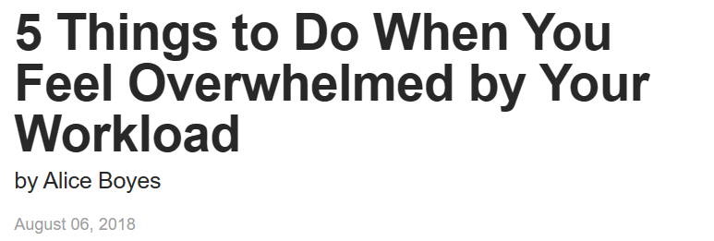
Quando repensar...
Saiba aceitar
Compreenda o seu tempo para criar uma base da agenda
Tenha certeza do que você acha e da expectativa dos outros
Revise suas crenças do que é o sucesso
Saiba descansar agora – não espere “o tempo certo”

Slide 37
Treine a sua mente...
Controle os impulsos negativos
Comece por pontos positivos
Saiba os momentos de fazer um intervalo
Quando fizer o intervalo, faça o intervalo

Slide 38
Mensagem final

